Slide 1
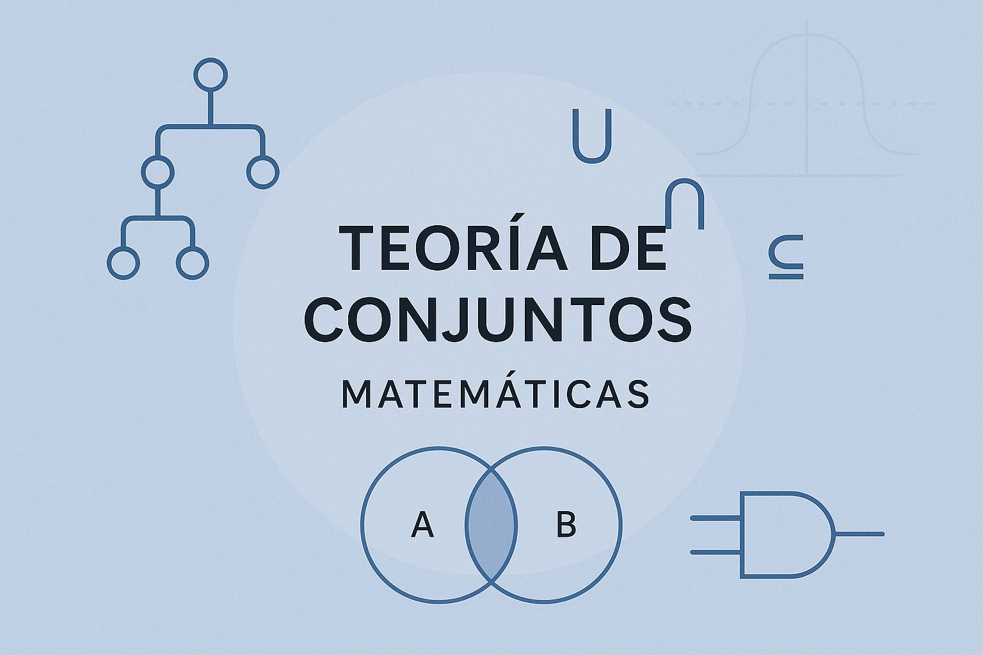
trabajo práctico integrador
II

Slide 2
Conjunto
¿Que es un conjunto?
Un conjunto es una colección bien definida de elementos, utilizado para agrupar objetos o valores.Y se representan con letras mayúsculas.

Slide 3
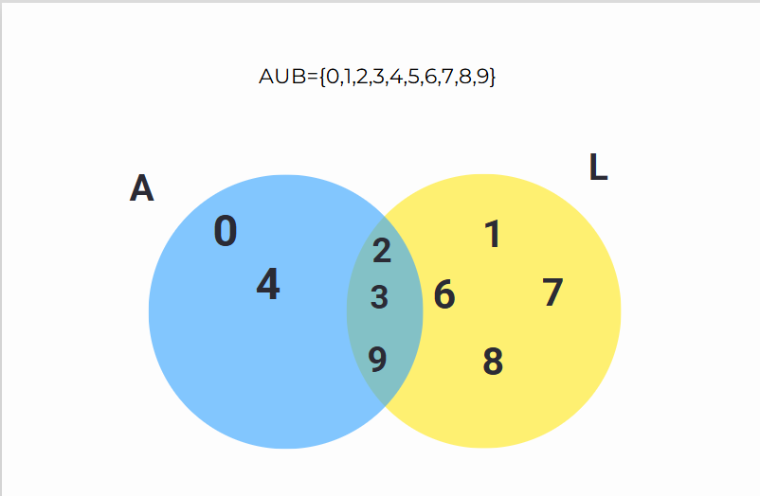
Unión
definición: Es la unión todos los elementos de dos o más conjuntos
A={0,2,3,4,9}
L={1,2,3,5,6,7,8,9}
A∪L={0,1,2,3,4,5,6,7,8,9}

Slide 4
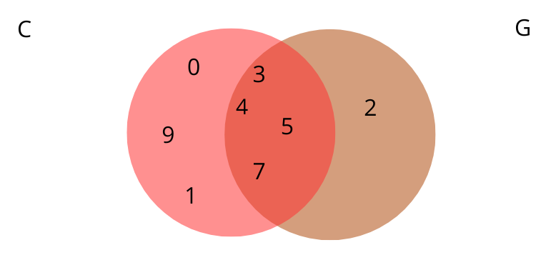
Intersección
definición: La intersección de dos o más conjuntos es el conjunto formado por los elementos que tienen en común todos ellos.
G={2,3,4,5,7}
C={0,1,3,4,5,7,9}
G∩C={3,4,5,7}

Slide 5
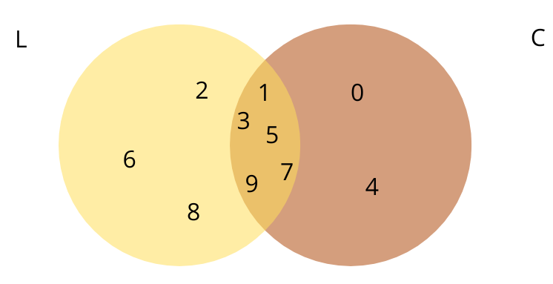
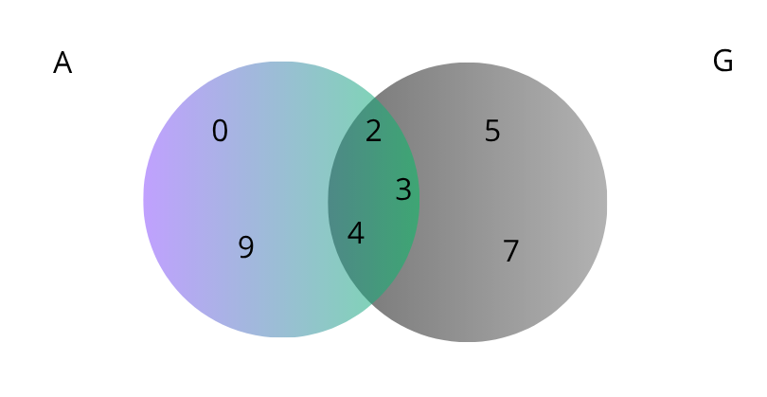
Diferencia y diferencia simétrica
diferencia:La diferencia entre dos conjuntos es el conjunto de elementos que están en el primer conjunto pero no en el segundo.
L={1,2,3,5,6,7,8,9}
C={0,1,3,4,5,7,9}
L−C={2,6,8}
diferencia simétrica entre dos conjuntos es el conjunto de elementos que están en uno de los dos conjuntos, pero no en ambos.
A={0,2,3,4,9}
G={2,3,4,5,7}
A Δ G={0,5,7,9}

Slide 6
Lógica
¿Qué es la lógica?
La lógica es el estudio del razonamiento, centrándose en la relación entre las afirmaciones y no en el contenido de una afirmación específica

Slide 7

Métodos lógicos
Los métodos lógicos son usados en matemáticas para probar y demostrar teoremas, y en cuanto a las ciencias de la computación, se aplican para probar que los programas hacen lo que tienen que hacer.

Slide 8
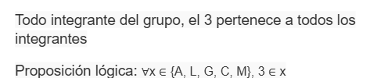
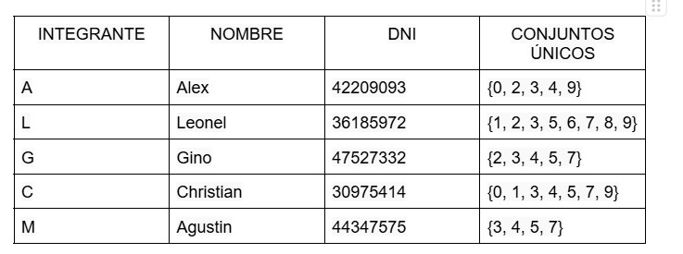

Slide 9
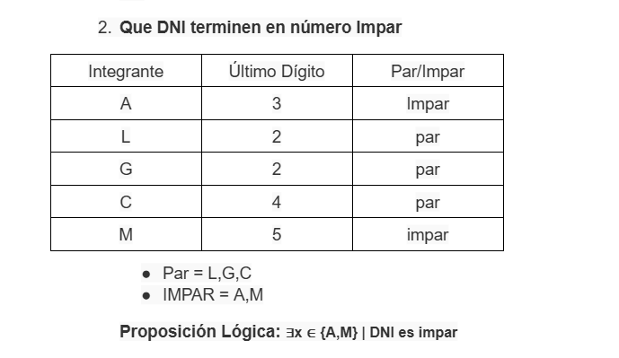

Slide 10
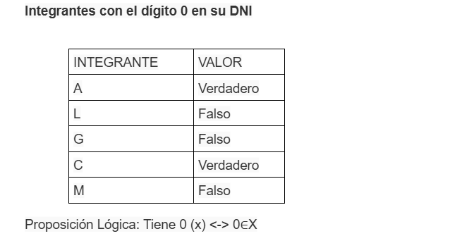

Slide 11
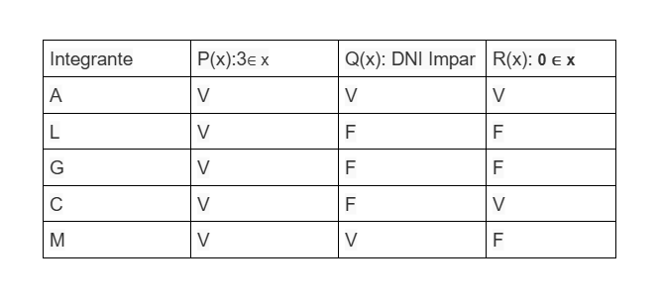

Tabla de verdad

